Slide 1
studijní program AVI - návaznosti
Aplikované vědy v inženýrství
doc. Mgr. Jan Stebel, Ph.D.
Bc.
3 roky
Aplikované vědy v inženýrství
doc. Ing. Petr Šidlof, Ph. D.
Ing.
2 roky
Aplikované vědy v inženýrství
doc. Ing. Petr Šidlof, Ph. D.
Ph.D.
4 roky

Slide 2
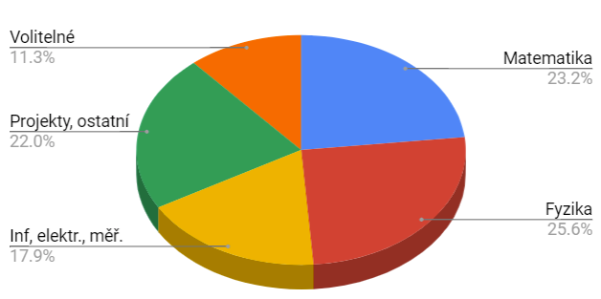
O STUDIJNÍM PROGRAMU
Pro zájemce o
techniku a oblasti, kde se překrývá s přírodními vědami
optiku, lasery, počítačové simulace, aplikace high-tech materiálů
Uplatnění absolventa
výzkumná a vývojová oddělení ve firmách a korporacích
automobilový a elektrotechnický průmysl, strojírenství
optika, lasery a povrchové vrstvy
materiálový výzkum
výzkumná centra a instituce
Struktura předmětů studia
Speciality AVI
realizováno ve spolupráci s průmyslovými a výzkumnými partnery
menší počet motivovaných studentů z gymnázií, průmyslovek i jiných středních škol
semestrální stáž

Slide 3
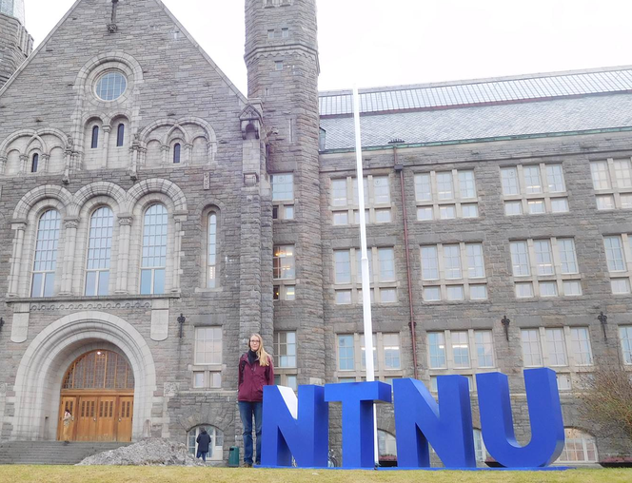
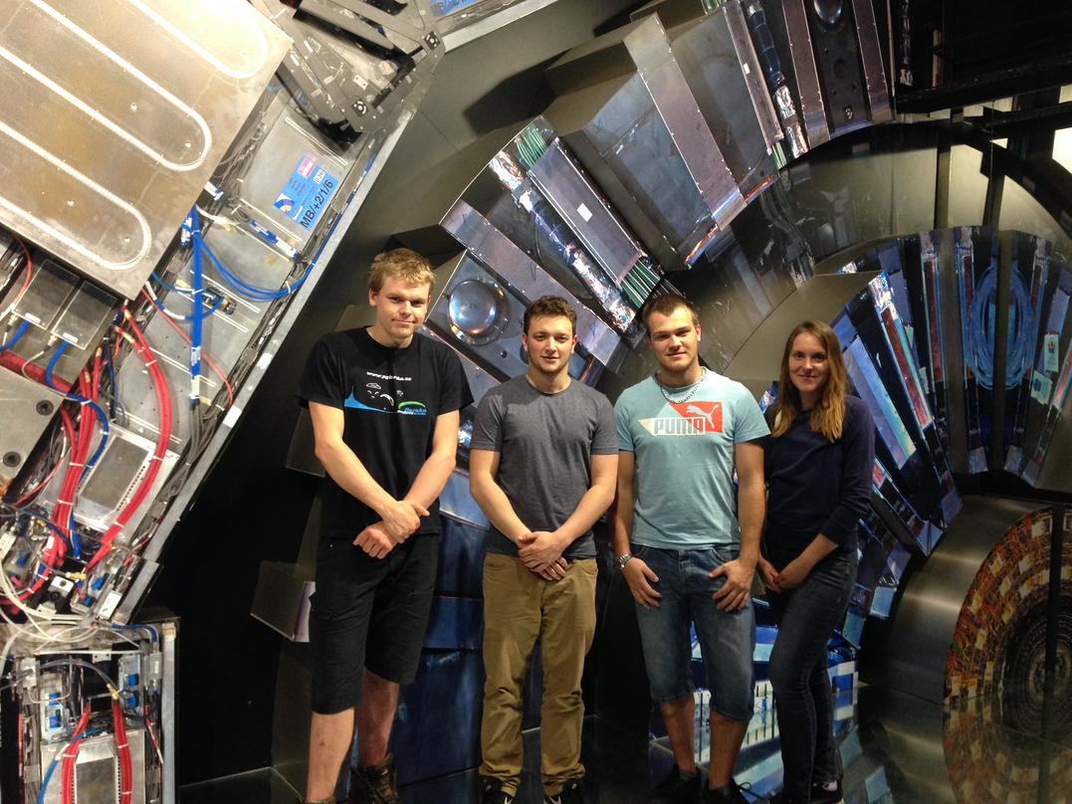
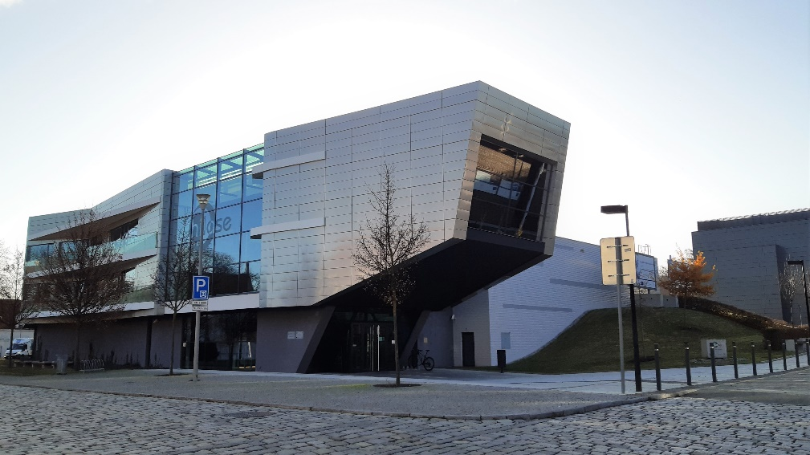
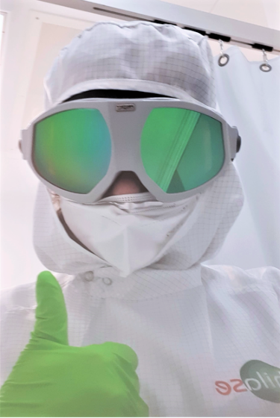
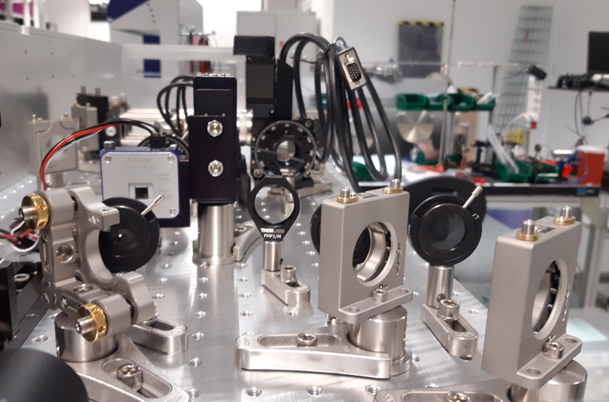
SEMESTRÁLNÍ STÁŽ
4-6měsíční výzkumná stáž realizovaná ve
firmách a korporacích (Škoda a.s., VÚTS, Crytur, DHI, SQS)
výzkumných nebo vývojových centrech (Toptec – Ústav fyziky plazmatu AV ČR, Ústav termomechaniky AV ČR, Hi-Lase Fyzikální ústav AV ČR)
zahraničních VŠ a výzkumných pracovištích (CERN Ženeva, NTNU Trondheim, Politechnico di Torino, University of Bergen, Stuttgart Institute of Applied Optics)

Slide 4
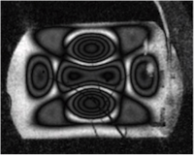
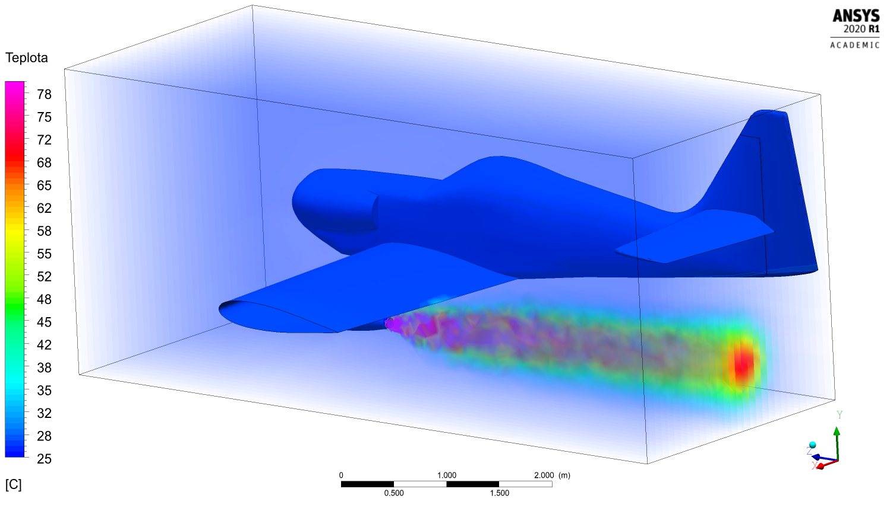
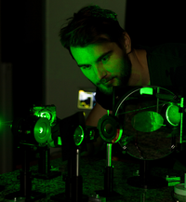
SPECIALIZACE
Optické a laserové technologie a měření
Materiály pro elektrotechniku
Počítačové simulace ve fyzice a technice
Další informace
http://www.fm.tul.cz/avi
garant AVI: Petr Šidlof

